Slide 1

Развитие креативного мышления - путь формирования функциональной грамотности.
Груздева Ирина Олеговна
учитель биологии МАОУ «Лицей №35 г. Челябинска»

Slide 2
Из Указа Президента Российской Федерации от 07.05.2018г. №204 «О национальных целях и стратегических задачах развития Российской Федерации на период до 2024 года»
При разработке национального проекта в сфере образования Правительству РФ необходимо обеспечить:
- глобальную конкурентоспособность российского образования;
- вхождение Российской Федерации в число 10 ведущих стран мира по качеству общего образования.

Slide 3
Из государственной программы Российской Федерации от 26.12.2017г. №1642 «Развитие образования» (2018-2025 годы)
Цель программы: сохранение лидирующих позиций Российской Федерации в международном исследовании качества чтения и понимания текста (PIRLS), а также в международном исследовании качества математического и естественно-научного образования (TIMSS); повышение позиций Российской Федерации в международной программе по оценке образовательных достижений учащихся (PISA).

Slide 4
Международная программа по оценке качества образования PISA один раз в три года проводит оценку функциональной грамотности школьников в возрасте 15 лет.
Основные направления формирования функциональной грамотности:
читательская грамотность,
естественно-научная грамотность,
математическая грамотность,
финансовая грамотность,
глобальные компетенции;
креативное мышление.

Slide 5
Креативное мышление – это способность продуктивно участвовать в процессе выработки, оценки и совершенствовании идей, направленных на получение инновационных и эффективных решений, получение нового знания.
Креативное мышление – ведущий компонент в РISA-2021, его новое направление

Slide 6

Пособие предназначено для формирования и оценки креативного мышления, которое является частью функциональной грамотности и изучается в международном сравнительном исследовании PISA.

Slide 7
Один из способов развития креативного мышления - использовать нетипичные задания, в которых предлагается рассмотреть некоторые проблемы из реальной жизни. Решение таких задач, как правило, требует применения знаний в незнакомой ситуации, поиска новых решений или способов действий. В своей педагогической практике для развития креативности у учащихся я применяю творческие задачи.

Slide 8
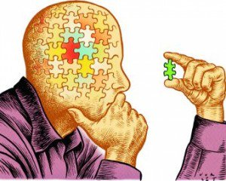
Творческая задача - это задача, при которой необходимо найти новый алгоритм решения, создать новый способ достижения цели.

Slide 9
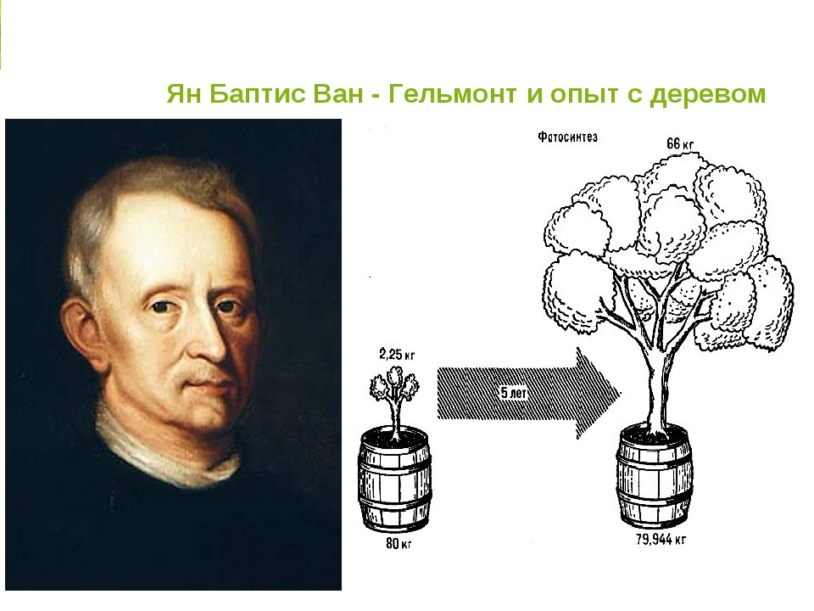

Slide 10

Мозговой штурм

Slide 11
Жена немецкого сельского врача Роберта Коха Эмма преподнесла ему на день рождения подарок. Этот дар любимой женщины определил его последующие научные успехи. С легкой руки Эммы ему крупно повезло: вскоре он стал лауреатом Нобелевской премии. Его именем названа бактерия - возбудительница туберкулеза. Что же подарила Коху его дальновидная супруга? Что находится в черном ящике?

Slide 12
Задача. Существует проблема: как предотвратить выход диких зверей на автострады, чтобы они не сталкивались с автомобилями и не забредали в города. Различные ловушки и ограждения малоэффективны, да и экономически невыгодны. Как быть?
Задача. Некоторые пауки доставляют хлопоты человеку. Живущий на лугах лабиринтовый паук столь усердно плетет свои сети, что уничтожает много пчел, которые попадают в его ловчую паутину. Пчеловодам дороги пчелы. Как быть?

Slide 13
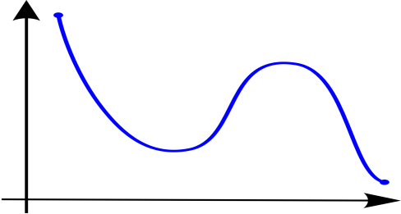
Составить как можно больше задач по предложенному графику

Slide 14
Предложите научные эксперименты на борту орбитальной станции. Эксперименты должны быть оригинальные и результаты полезные.
Ваш класс решил выпустить свою книгу. Для обложки вы выбрали необычную картинку. Теперь вам нужно придумать название этой книги и написать сюжет.

Slide 15
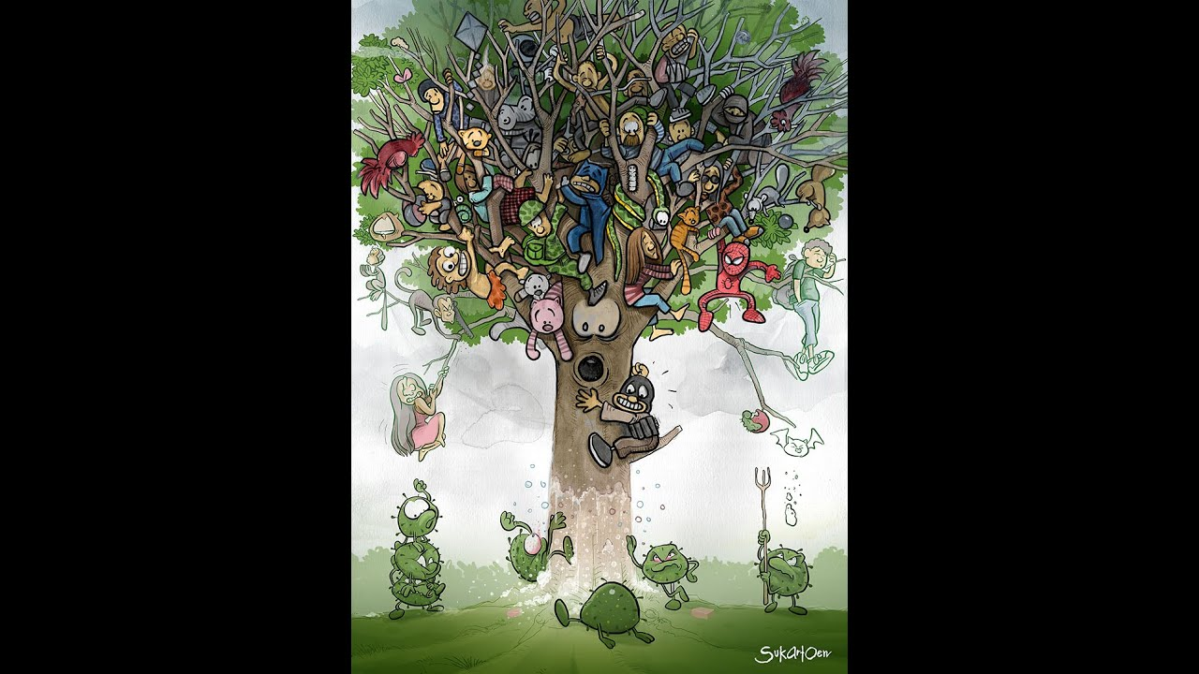

Slide 16

Обратный мозговой штурм
Выявление всевозможных недостатков объекта или явления; генерация не способов решения проблемы, а самих проблем.
После того, как проблемы найдены, их преобразуют в хорошие решения.

Slide 17
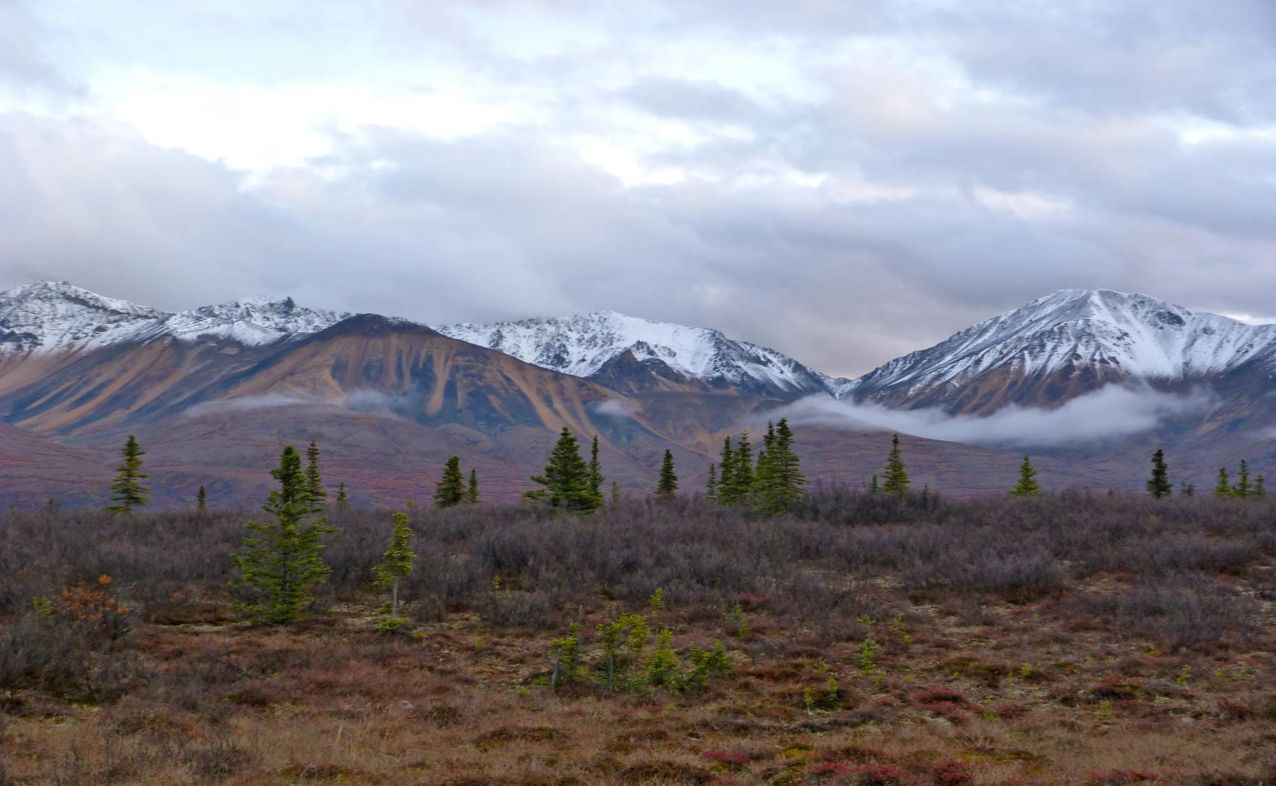
С какими трудностями сталкиваются растения при выживании в условиях Крайнего Севера?

Slide 18
Жить или выживать: животные- экстремалы
Среда обитания, места обитания | Факторы среды, ограничивающие жизнь | Приспособления животных к выживанию
Водная среда | Отсутствие света и высокое давление на больших глубинах | Бентос?
Наземно-воздушная среда: Арктическая пустыня Пустыня Пещеры Высокогорья
Почва
Организм

Slide 19
Синектика
Решение путем нахождения аналогов в различных областях знаний.
Полученное при рассмотрении объекта знание переносится на менее изученный объект, сходный по существенным свойствам.

Slide 20
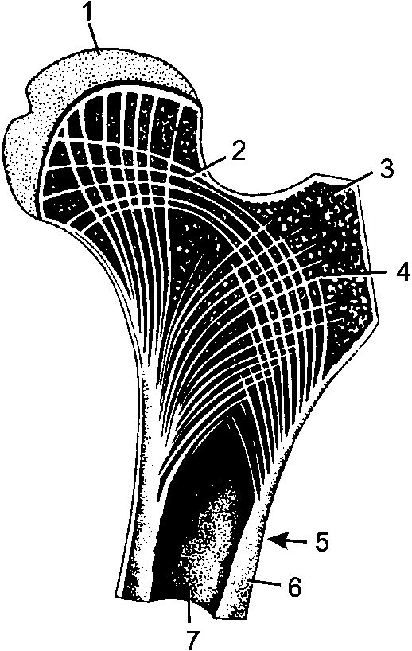
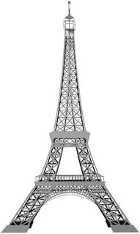
Какие знания о строении кости использовал инженер Эйфель при создании проекта Эйфелевой башни?

Slide 21
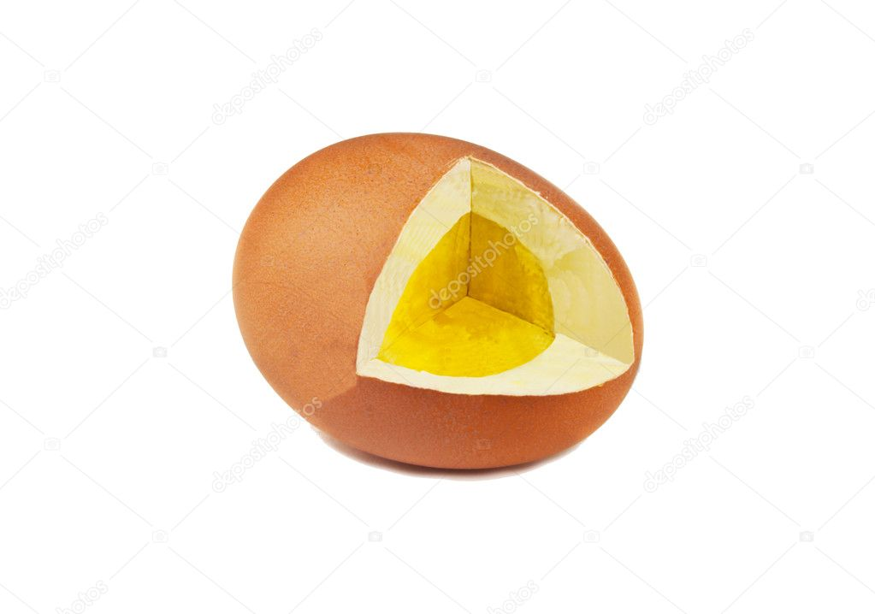
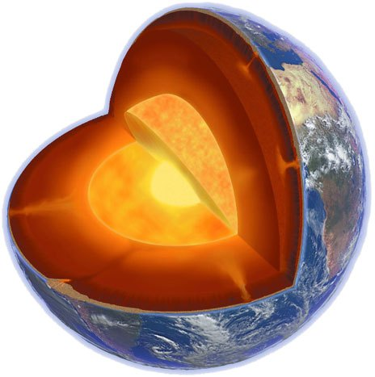
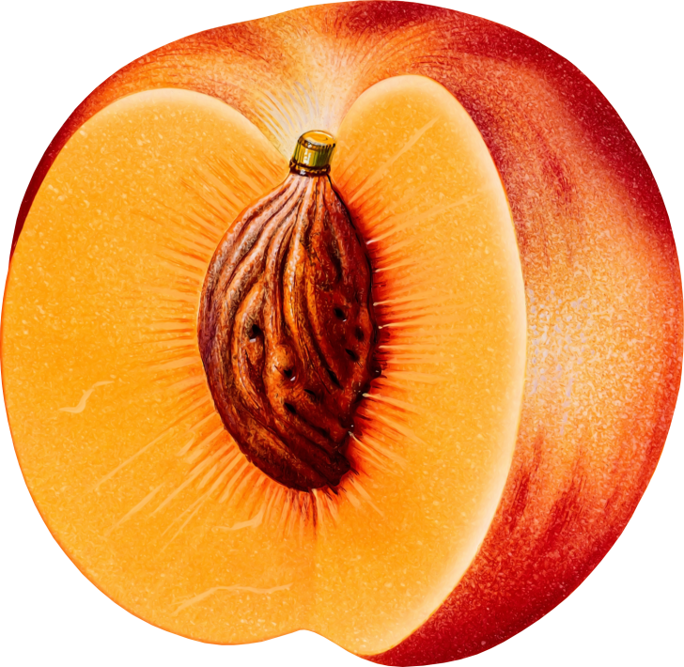
В чем сходство строения куриного яйца, абрикоса и планеты Земля?

Slide 22
Заполнить таблицу, сравнивая грузовой автомобиль с государством
Автомобиль | Государство
Мотор
Руль
Тормоза
Кузов
Колеса
Вспомните виды химических реакций и найдите аналогии в исторических явлениях (например, реакции замещения – период дворцовых переворотов в 18 веке)

Slide 23
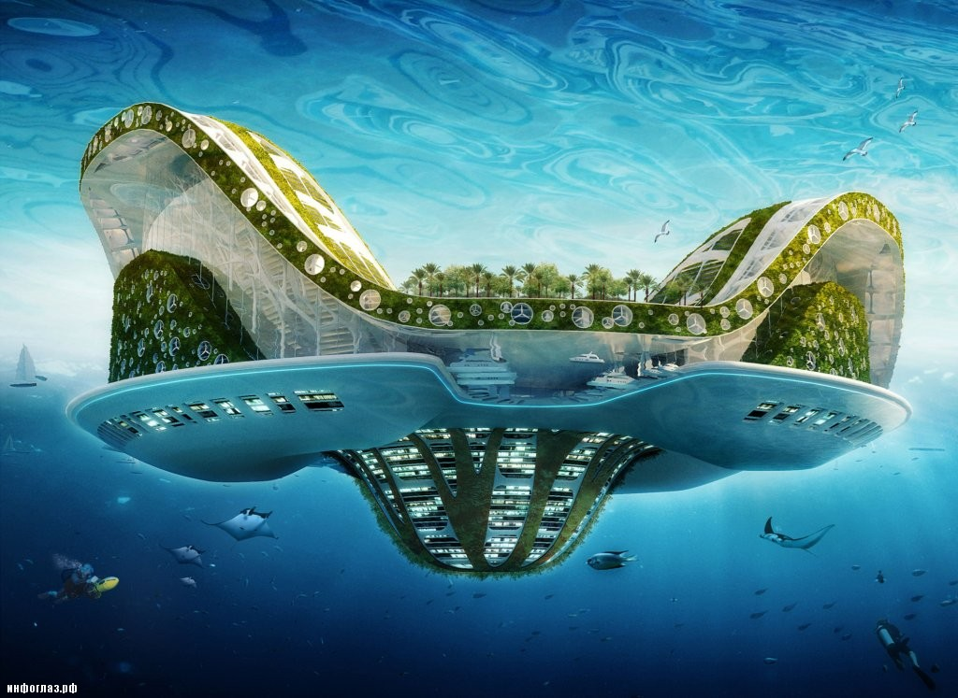
Ноогеновские задачи
Технология, рождённая в Сибири более двадцати лет назад.
НооГеновская (парадоксальная) задача – это строительство новых миров.

Slide 24
Примеры некоторых ноогеновских задач:
- Построить физику в мире, где масса тел непрерывно меняется.
- Придумать развитую экономику в мире, где появление денег невозможно.
- Построить мир существ, живущих на плоскости и не имеющих толщины — а в остальном, такой же, как у нас.
- Построить мир, где всё живое.
- Описать пути приспособления человека к миру, в котором почва находится в непрерывном движении.

Slide 25

Построить мир через 2000 лет и спрогнозировать облик человека будущего

Slide 26
Высокая радиация
Химическое загрязнение атмосферы
Шумовое загрязнение
Глобальная компьютеризация
Малоподвижный образ жизни
Питание полуфабрикатами
Обилие консервантов в пище
Питьевая вода плохого качества
Большая нагрузка на глаза

Slide 27
Факторы окружающей среды, воздействующие на человека в будущем | Признаки человека
Высокая радиация | Человек будущего - облысеет | Кожа потемнеет и огрубеет
Химическое загрязнение среды | Легкие увеличатся, грудная клетка станет шире
 | Нос увеличится в размере и зарастет внутри густыми и длинными волосами
Шумовое загрязнение | На ушах образуются складки, человек сможет поднимать и опускать ушные раковины

Slide 28
Переход к техногенному обществу (глобальная компьютеризация) | Руки станут длиннее, пальцы тоже | Ноги станут тонкие и слабые
Малоподвижный образ жизни
Большая нагрузка на глаза | Близорукость станет нормой

Slide 29
Питание полуфабрикатами | Туловище станет короче, так как кишечник укоротится. Зубы станут маленькие и редкие, волевые подбородки уйдут в прошлое | Ожирение
Обилие консервантов в пище | Печень станет больше. Плохие зубы, кариесы.
Питьевая вода плохого качества

Slide 30
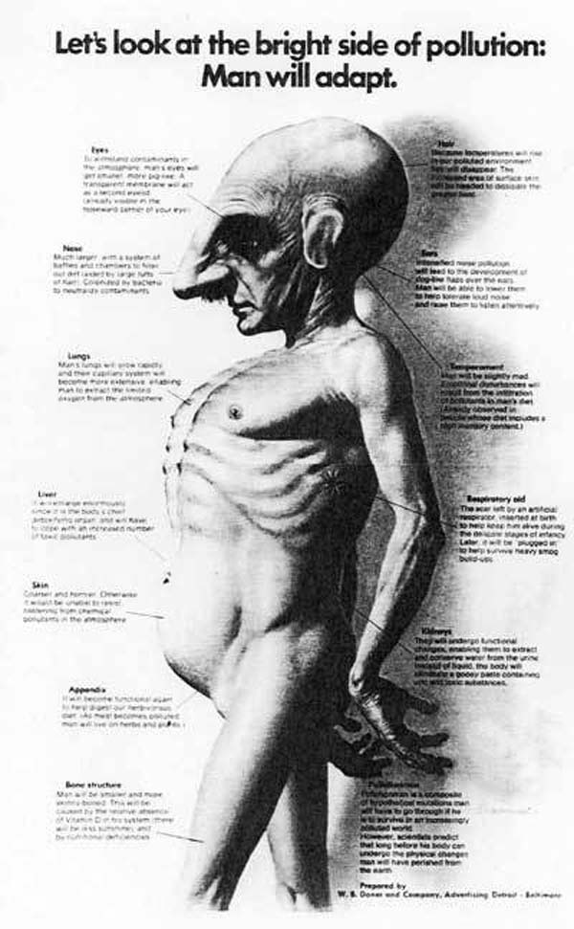
Волосы отсутствуют.
Уши большие с кожной складкой.
Близорукость как норма.
Большой нос с густым оволосением.
Маленькие и редкие зубы.
Длинные руки и пальцы.
Тонкие и слабые ноги.
Темная и грубая кожа.
Короткое туловище.
Широкая грудная клетка из-за большого объема легких.
Ожирение.

Slide 31
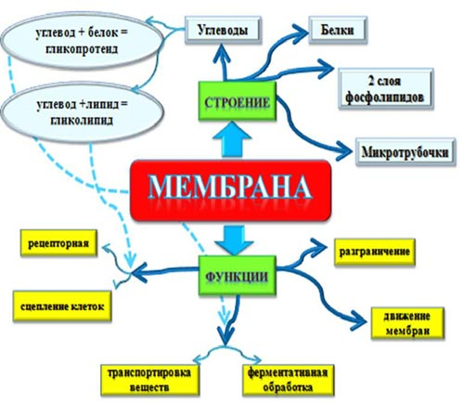
Ментальные карты

Slide 32
То, чему я хотел вас научить, - точно яблоня, покрытая листвою.
То, что я при этом знаю, - всего лишь веточка в кроне.
То, что я при этом говорю, - всего лишь яблоко на этой ветке.
А то, что у вас останется, - всего лишь зернышко.
Но из него вырастает яблоня.

Slide 33


